Slide 1
DATA MINING 3. Evaluasi Data Mining
Joko Suntoro
jokosuntoro@usm.ac.id
SMS/Telp: 082242369670
WA/Telegram: 085641970170
http://jokosuntoro.com

Slide 2

Joko Suntoro
SDN Pandean Lamper 03 Semarang (2001)
SMPN 32 Semarang (2004)
SMA Institut Indonesia Semarang (2007)
S1 Teknik Informatika Universitas Semarang (2010-2015)
S2 Teknik Informatika Universitas Dian Nuswantoro (2015-2016)
Tim Operasi dan Teknik, Domestic Gas PT Pertamina (Persero) (2008-sekarang)
Bidang Penelitian: Data Mining, Intelligent System dan Machine Learning
Peneliti dan Reviewer di Romi Satria Wahono (RSW) Intelligent System Research Group

Slide 3
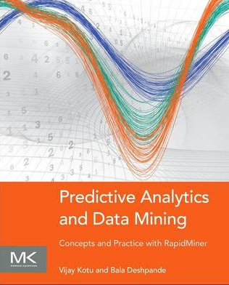


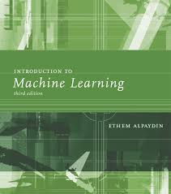
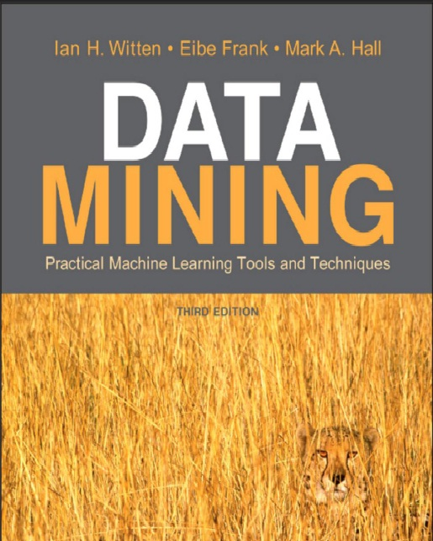
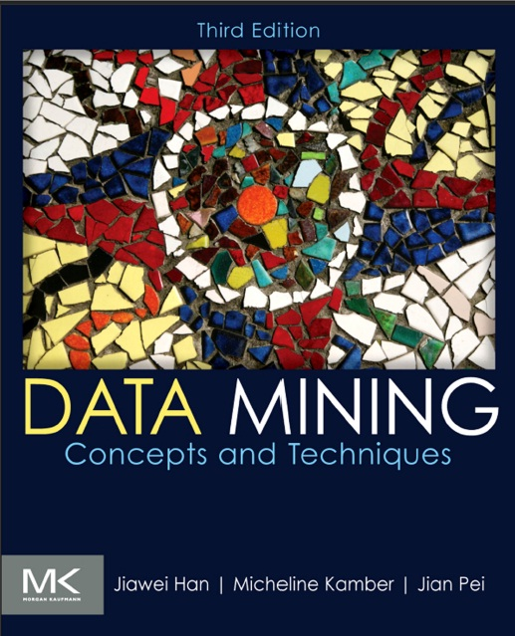
Textbooks

Slide 4
Proses Data Mining
1. Himpunan Data
(Pemahaman dan Pengolahan Data)
2. Metode Data Mining (Pilih Metode Sesuai Karakter Data)
3. Pengetahuan
(Pola/Model/Rumus/ Tree/Rule/Cluster)
4. Evaluation
(Hasil evaluasi dari pengujian metode)
DATA PRE-PROCESSING
Data Cleaning
Data Integration
Data Reduction
Data Transformation
Estimation
Prediction
Classification
Clustering
Association
Akurasi
AUC
RMSE
DBI
….

Slide 5
Evaluasi Data Mining
Estimation:
Error: Root Mean Square Error (RMSE), MSE, MAPE, etc
Prediction/Forecasting (Prediksi/Peramalan):
Error: Root Mean Square Error (RMSE) , MSE, MAPE, etc
Classification:
Confusion Matrix: Accuracy
ROC Curve: Area Under Curve (AUC)
Clustering:
Internal Evaluation: Davies–Bouldin index, Dunn index,
External Evaluation: Rand measure, F-measure, Jaccard index, Fowlkes–Mallows index, Confusion matrix
Association:
Lift Charts: Lift Ratio
Precision and Recall (F-measure)

Slide 6
Pembagian Dataset
Dataset
Public/Private
Data Training
Pembentukan Model
Data Testing
Pengujian Model

Slide 7
Metode Pemisahan Data
Metode Pemisah Data Training dan Data Testing
Data dipisahkan secara manual
Data dipisah otomatis dengan operator Split Data
Data dipisahkan otomatis dengan X-Validation

Slide 8
Pemisahan Data Manual

Slide 9
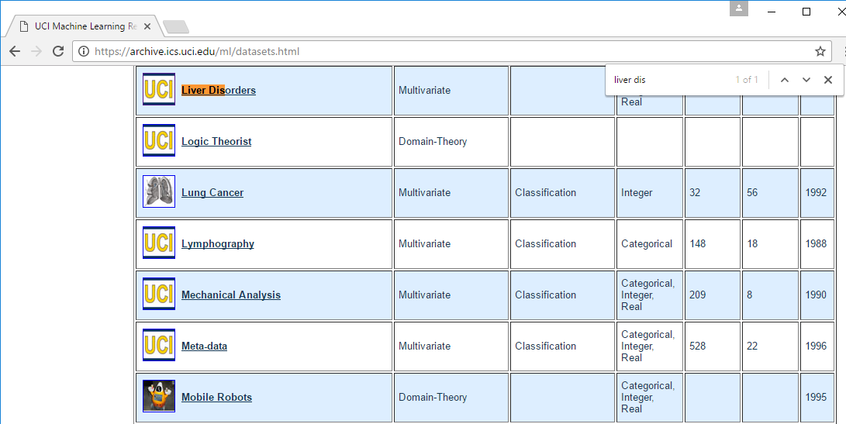
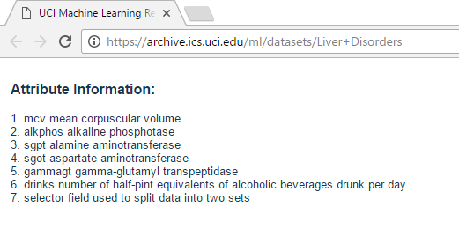
Dataset yang Digunakan

Slide 10
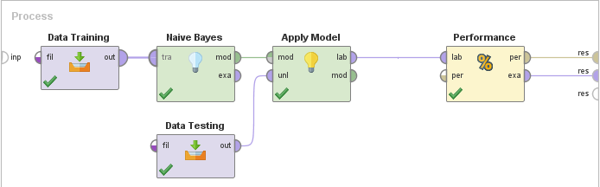
Pemisahan Manual: Deteksi Penyakit Liver
Gunakan dataset di bawah:
liver-training.xls: untuk membuat model (data training)
liver-testing.xls: untuk menguji model (data testing)
Pisahkan data menjadi dua: data training (90%) dan data testing (10%)
Jadikan data training sebagai pembentuk model/pola/knowledge, dan data testing untuk pengujian model

Slide 11
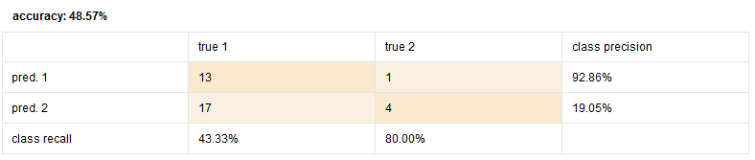
Confusion Matrix → Akurasi
pred 1-true 1: Jumlah data yang diprediksi 1 dan kenyataannya 1 (TP)
pred 2-true 2: Jumlah data yang diprediksi 2 dan kenyataannya 2 (TN)
Pred 1-true 2: Jumlah data yang diprediksi 1 tapi kenyataannya 2 (FP)
Pred 2-true 1: Jumlah data yang diprediksi 2 dan kenyataannya 1 (FN)
$$Akurasi= \frac{TP+TN}{TP+TN+FP+FN}=\frac{13+4}{13+4+1+17}=\frac{17}{35}=48,57\%$$

Slide 12
Pemisahan Data Otomatis dengan Split Data

Slide 13
Dataset yang Digunakan

Slide 14
Pemisahan Split Data: Deteksi Penyakit Liver
Gunakan dataset liver-full.csv
Pisahkan dataset menjadi 2 (dua) bagian yaitu data training dan data testing menggunakan metode Stratified Sampling dengan rasio 90% data training dan 10% data testing
Jadikan data training sebagai pembentuk model/pola/knowledge, dan data testing untuk pengujian model
Ukur performance dari mode yang dibentuk

Slide 15
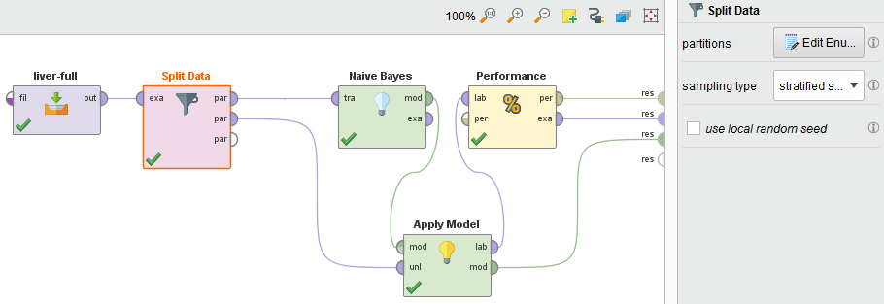
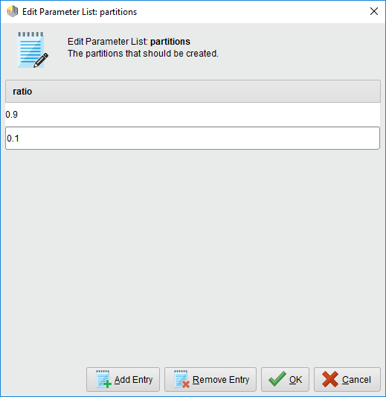
Tampilan Proses Split Data

Slide 16
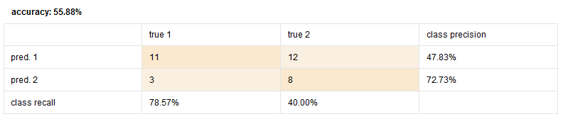
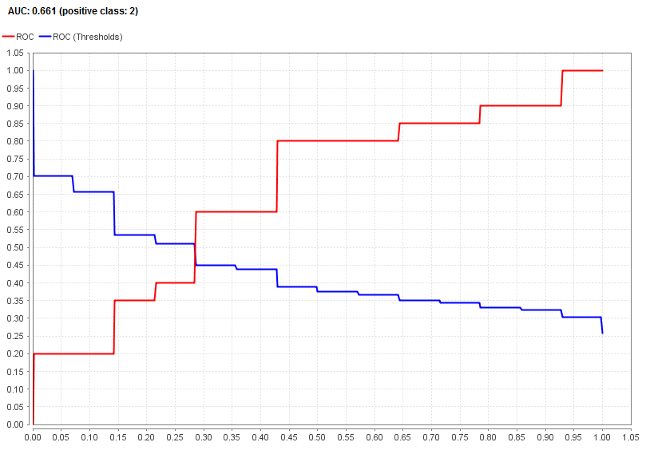
Confusion Matrix → Akurasi & AUC
Split Data dengan Teknik Stratified Sampling

Slide 17
Pemisahan Data Otomatis dengan X-Validation

Slide 18
Metode Cross-Validation
Metode cross-validation digunakan untuk menghindari overlapping pada data testing
Tahapan cross-validation:
Bagi data menjadi k subset yg berukuran sama
Gunakan setiap subset untuk data testing dan sisanya untuk data training
Disebut juga dengan k-fold cross-validation
Seringkali subset dibuat stratified (bertingkat) sebelum cross-validation dilakukan, karena stratifikasi akan mengurangi variansi dari estimasi

Slide 19
10-Fold Cross Validation
Metode evaluasi standard: stratified 10-fold cross-validation
Mengapa 10? Hasil dari berbagai percobaan yang ekstensif dan pembuktian teoritis, menunjukkan bahwa 10-fold cross-validation adalah pilihan terbaik untuk mendapatkan hasil validasi yang akurat
10-fold cross-validation akan mengulang pengujian sebanyak 10 kali dan hasil pengukuran adalah nilai rata-rata dari 10 kali pengujian

Slide 20
10 Fold Cross-Validation
Eksperimen | Dataset |  |  |  |  |  |  |  |  |  | Akurasi
1 |  |  |  |  |  |  |  |  |  |  | 93%
2 |  |  |  |  |  |  |  |  |  |  | 91%
3 |  |  |  |  |  |  |  |  |  |  | 90%
4 |  |  |  |  |  |  |  |  |  |  | 93%
5 |  |  |  |  |  |  |  |  |  |  | 93%
6 |  |  |  |  |  |  |  |  |  |  | 91%
7 |  |  |  |  |  |  |  |  |  |  | 94%
8 |  |  |  |  |  |  |  |  |  |  | 93%
9 |  |  |  |  |  |  |  |  |  |  | 91%
10 |  |  |  |  |  |  |  |  |  |  | 90%
Akurasi Rata-Rata |  |  |  |  |  |  |  |  |  |  | 92%
Dark Red: k-subset (data testing)

Slide 21
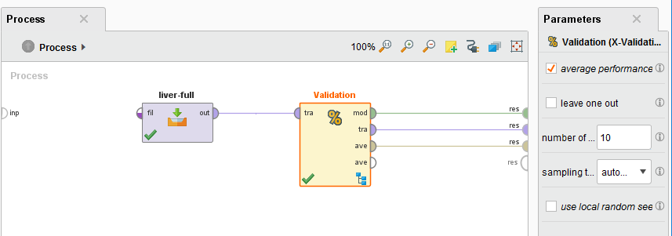
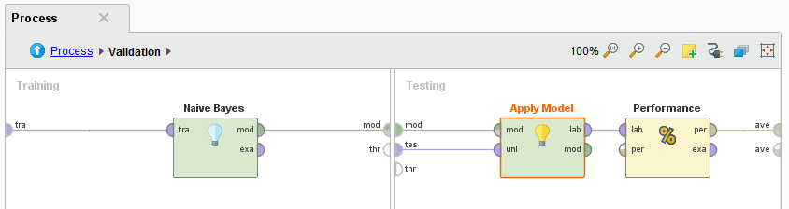
Tampilan Proses X-Validation

Slide 22
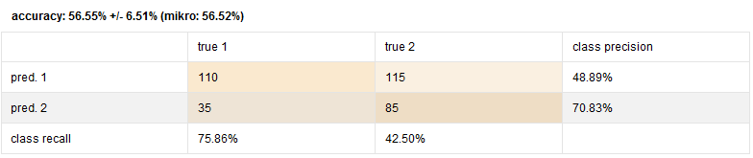
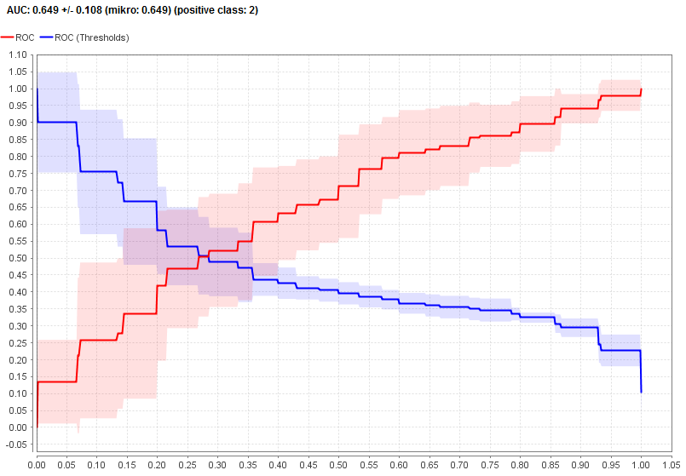
Confusion Matrix → Akurasi

Slide 23
Referensi
Bache, K., & Lichman, M. (2013). UCI Machine Learning Repository. Retrieved from http://www.ics.uci.edu/~mlearn/MLRepository.html
Ethem Alpaydin. Introduction to Machine Learning. 3rd ed. MIT Press. 2014
Harrington, P. (2012). Machine Learning in Action. United States of America: Manning Publications Co.
Hofmann, M., & Klinkenberg, R. (2013). Rapid Miner Data Mining Use Cases and Business Analytics Applications. CRC Press Taylor & Francis Group
Ian H. Witten, Frank Eibe, Mark A. Hall. Data mining: Practical Machine Learning Tools and Techniques 3rd Edition. Elsevier. 2011
Jiawei Han and Micheline Kamber. Data Mining: Concepts and Techniques Third Edition. Elsevier. 2012
Lantz, Brett. Machine Learning with R. Packt Publishing. 2013
Larose, D. T. (2006). Data Mining Methods and Models. Data Mining Methods and Models. Canada: Willey Publishing, Inc.
Noth, Matthew. Data Mining for The Masses. Creative Commons Attribution. 2012
V. Kotu, Predictive analytics and data mining. USA: Elsevier Inc., 2015.
Wahono, R. S. (2016). Computing Courses Data Mining. Retrieved from http://romisatriawahono.net/dm/

